Slide 1
Организационное собрание с выпускным курсом 2024 года

Slide 2
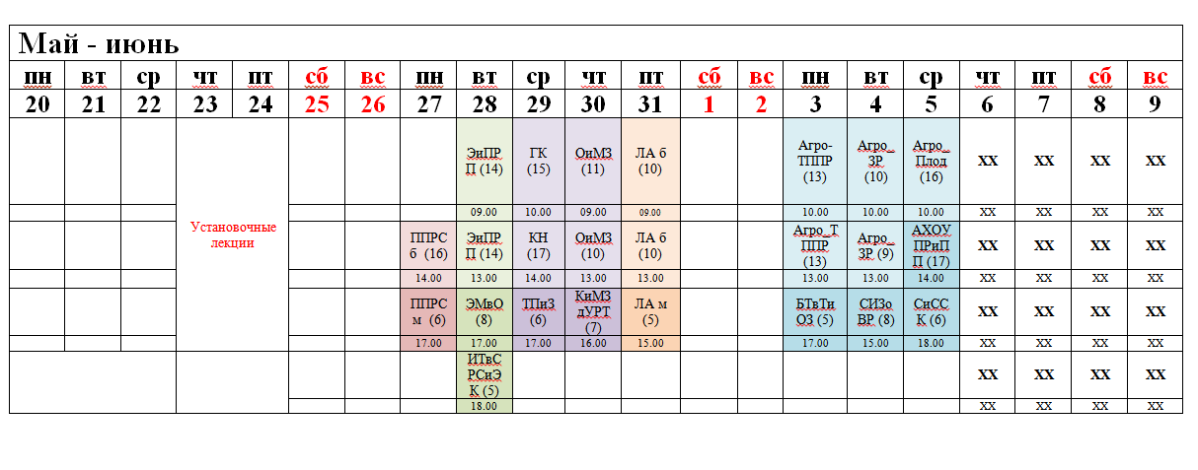
Даты ГЭК и ГАК в институте агробиологии и природных ресурсов
Даты проведения государственного экзамена

Slide 3
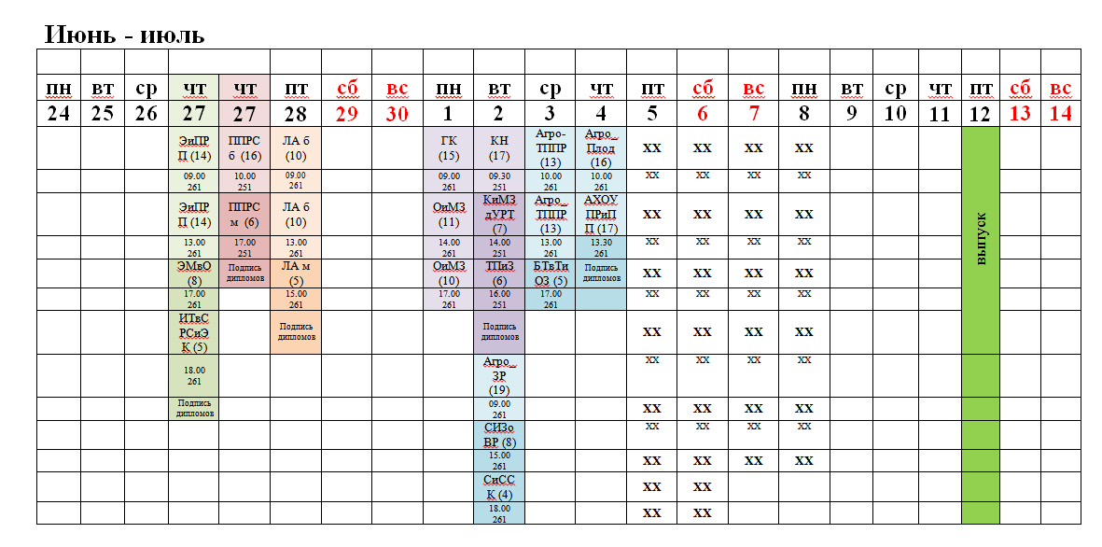
График защиты ВКР

Slide 4
К Государственной аттестации бакалавров и магистров должны быть сданы:
Все формы контроля (зачеты, экзамены, курсовые работы и проекты, рефераты, отчеты по практикам), предусмотренные учебным планом
При наличии задолженностей студент к Государственной итоговой аттестации не допускается!
Приказ на допуск к ГИА формируется 22.05.2024 г.

Slide 5
Списки задолжников 4 курса бакалавриата
1 | Тшатшу К.А.К. | АГРО_ТППР-О-20/1 | Вся зимняя сессия 2023-2024 учебного года Вся летняя сессия 2023-2024 учебного года
2 | Альспектор А.В. | АГРО_ЗР-О-20/1 | Экзамен: ХСЗР
3 | Муратов С.Д. | АГРО_ЗР-О-20/1 | Технологическая практика
4 | Смердин О.В. | АГРО_Плод-во-О-20/1 | Экзамены: ХиППР, Овощеводство защищенного грунта, ОПиОК
5 | Иванова А.М. | ЗК_ГК-О-20/1 | Вся летняя сессия 2023-2024 учебного года
6 | Сергеев А.П. | ППРС-О-20/1 | Производственная практика, НИР Вся летняя сессия 2023-2024 учебного года
7 | Орехова М.А. | ППРС-О-20/1 | Вся летняя сессия 2023-2024 учебного года
8 | Умнова О.С. | ПРП-О-20/1 | Зимняя сессия 2023-2024 Экзамены: Экологически безопасное применение химических средств защиты растений Вся летняя сессия 2023-2024 учебного года

Slide 6
Списки задолжников магистры
1 | Сереев Алан Рустамович | АХОУПР-О-22/1 | Экзамен: 1. Воспроизводство плодородия почв в системе земледелия
2 | Тагу Тагу Стефан | АХОУПР-О-22/1 | Зимняя сессия 2023-2024 уч. года – вся, Технологическая практика
3 | Мехтиев Сабир Экберович | Селекция-О-22/1 | Экзамены: 1. Воспроизводство плодородия почв в системе земледелия
4 | Плешков Данил Андреевич | Селекция-О-22/1 | Зимняя сессия 2023-2024 уч. года – вся, Технологическая практика
5 | Подлубний М.В. | СИЗРоВО-О-22/1 | Экзамены: 1. Воспроизводство плодородия почв в системе земледелия
6 | Дылев И.А. | ТАСиБН-О-22/1 | Зимняя сессия 2023-2024 уч. года, Технологическая практика

Slide 7
За 4 недели до защиты ВКР научному руководителю должны быть предоставлены:
Окончательный вариант выпускной квалификационной работы (бакалаврская работа / магистерская диссертация) и сопутствующих документов (характеристики, рецензии, заключение программы «Антиплагиат» и т.д.)
Вместе с ВКР сдается отчет по преддипломной практике (кроме направления «Ландшафтная архитектора» (бак.)) и сопутствующие документы к отчету (дневник, отзывы)

Slide 8
Расположение образцов документов
Сайт old.stgau.ru - Мазницына Л.В._файлы_ГИА 2024
- Расписания ГИА (размещены)
В новой ЭИОС - Мазницына Л.В._КУРСЫ_ГИА 2024 размещены
Расписания ГИА
Даты оформления сопроводительных документов
Шаблоны оформления титульных листов, автореферата (для магистров), сопутствующих документов к ВКР, НИР, преддипломной практике и т.д.
Сайт old.stgau.ru - Мазницына Л.В._файлы_Методические указания по практикам, ГИА
Методические указания по выполнению ВКР (+ у руководителей ОП и ВКР)
!! Темы выпускных квалификационных работ (уточняем у дипломных руководителей и перед распечаткой титула ВКР сверяем в деканате у методиста)
Бланки заявлений на согласование сведений в диплом, предоставлении каникул и т.д. будут выданы при сдаче ВКР в деканат и должны быть заполнены каждым выпускником

Slide 9
Вопросы к государственному экзамену размещены:
Направление «Агрономия» (бакалавры и магистры) – ЛК Громовой Н.В. сайт old.stgau.ru
Направление «Землеустройство и кадастры» (бакалавры и магистры) - ЛК в ЭИОС Стусь Л.Н. (раздел «Курсы»)
Направление «Продукты питания из растительного сырья » (бакалавры и магистры) - ЛК в ЭИОС Новак М.С. (раздел «Курсы»)
Направления «Экология и природопользование», «Ландшафтная архитектура» (бакалавры и магистры) – ЛК в ЭИОС Степаненко Е.Е.(раздел «Курсы»).

Slide 10
Оформление документов к ВКР
Заключение о степени оригинальности*, отзыв руководителя, отзыв рецензента, согласие на размещение текста ВКР в ЭИОС университета; даты на титуле ВКР, автореферате (для магистров) и пр. – не позднее, чем за 10 календарных дней до даты защиты ВКР.
Готовую дипломную работу отправляем на E-mail: agroantiplagiat@mail.ru
Обратите внимание, чтобы дата заключения об оригинальности не была раньше отчета системы Антиплгиат
!!!!! Направление «Агрономия»!!! Разделы «Методика исследований», «Охрана ОС» – сдаем в деканат Сашниковой Афине Георгиевне ЗАБЛАГОВРЕМЕННО вместе с выверенным титульным листом.
!!!!Направления «Землеустройство и кадастры» и «Продукты питания из растительного сырья»!!! - Раздел «Охрана ОС» – сдаем в деканат Сашниковой А.Г. ЗАБЛАГОВРЕМЕННО вместе с выверенным титульным листом.

Slide 11
Для формирования личного дела выпускника должны быть предоставлены в деканат
Копия ИНН студента
Копия СНИЛС
Копия паспорта (если происходила замена в 2024-2024 учебном году или не была предоставлена ранее)
Справка с места работы
Заявление на факультативы*
Заявление на дисциплины по выбору*
Заявления на производственную практику*, НИР, преддипломную практику (оригиналы)
Заявление на выполнение ВКР
Договоры на производственную практику (оригиналы)
* Для тех, кто не писал на 1 курсе и не сдал в соответствии с графиками
Notes:
Заявления – проверить наличие в делах

Slide 12

ВЫПУСК
12 ИЮЛЯ 2024 ГОДА
15.00
Новый Актовый зал

